Slide 1
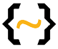
Fyzika pro chemiky LS 2025
Univerzita Hradec Králové
Přírodovědecká fakulta
Jan Šlégr
jan.slegr@uhk.cz
Přednáška 9
Základy optických metod
Notes:
o peistemiologickém paradigmatu získávání znalostí metodickou a empirickou falzifikací hypotéz pro získání teorií založených na důkazech

Slide 2
Sylabus
Základy optických metod
Přehled elektromagnetického spektra
Lambertův–Beerův zákon
UV-VIS spektroskopie
IR spektroskopie
Polarimetrie
Interference – RTG krystalová analýza
Notes:
Delší řetězce se mohou více proplétat a vytvářet silnější mechanickou síť.

Slide 3
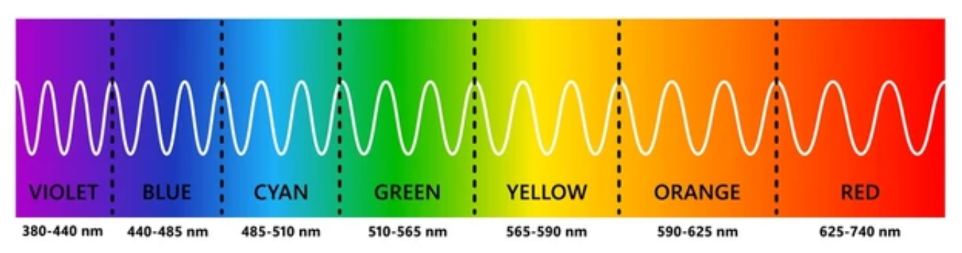
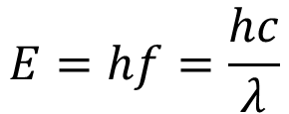
Optika
$$E=hf=\frac{hc}{λ}$$

Slide 4
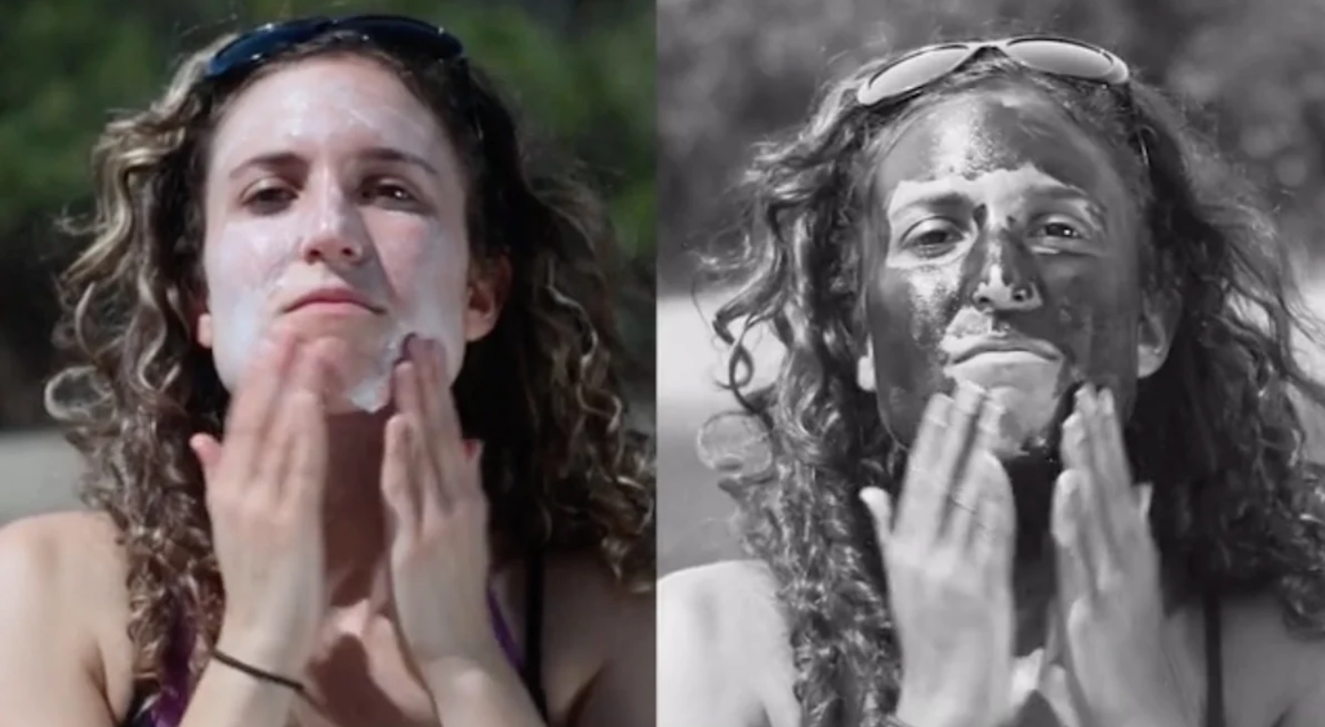
Optika

Slide 5
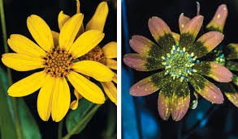
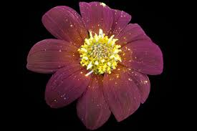
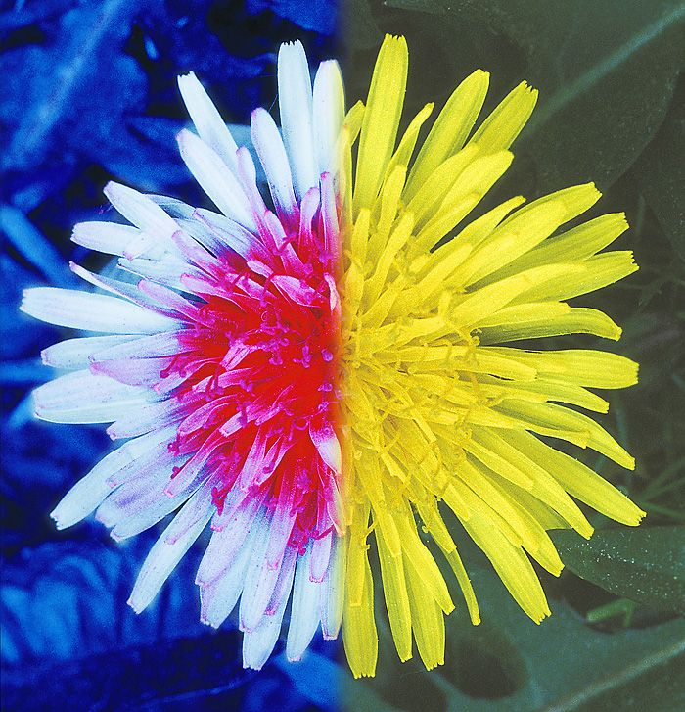
Optika

Slide 6
Optika
Co je vidět ve viditelném světle?
Viditelné světlo má fotony s energií asi 1,8 až 3,1 eV
K absorpci světla dochází, když foton dodá energii elektronu, který tak může přeskočit na vyšší hladinu
Látky jsou barevné tehdy, když absorbují některé vlnové délky viditelného světla a zbytek světla odrážejí nebo propouštějí
Pozorovaná barva je doplněk absorbované barvy (β-karoten absorbuje modrozelené světlo → látka vypadá oranžově)

Slide 7
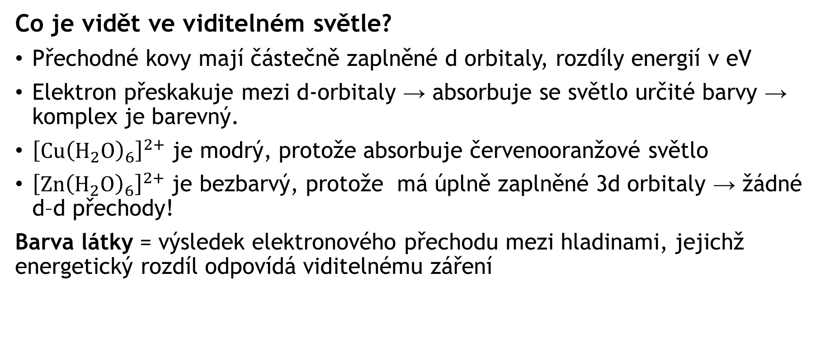
Optika
Co je vidět ve viditelném světle?
Přechodné kovy mají částečně zaplněné d orbitaly, rozdíly energií v eV
Elektron přeskakuje mezi d-orbitaly → absorbuje se světlo určité barvy → komplex je barevný.
${\left[Cu{\left(H_{2}O\right)}_{6}\right]}^{2+}$ je modrý, protože absorbuje červenooranžové světlo
${\left[Zn{\left(H_{2}O\right)}_{6}\right]}^{2+}$ je bezbarvý, protože má úplně zaplněné 3d orbitaly → žádné d–d přechody!
Barva látky = výsledek elektronového přechodu mezi hladinami, jejichž energetický rozdíl odpovídá viditelnému záření

Slide 8
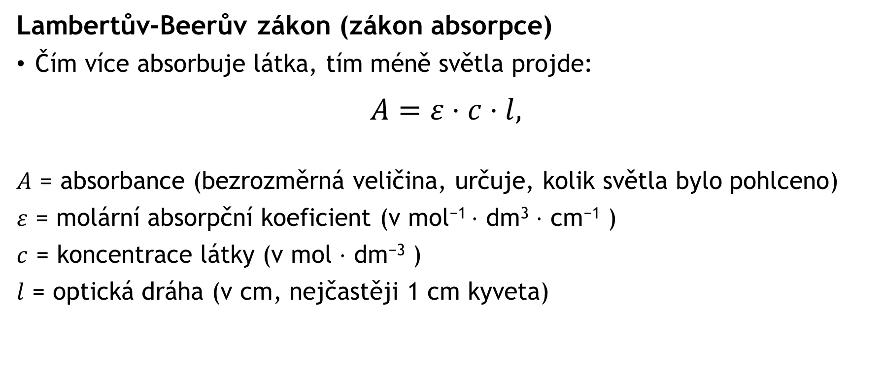
Optika
Lambertův-Beerův zákon (zákon absorpce)
Čím více absorbuje látka, tím méně světla projde:
$$A=ε⋅c⋅l,$$
$A$ = absorbance (bezrozměrná veličina, určuje, kolik světla bylo pohlceno)
$ε$ = molární absorpční koeficient (v mol⁻¹ ⋅ dm³ ⋅ cm⁻¹ )
$c$ = koncentrace látky (v mol ⋅ dm⁻³ )
$l$ = optická dráha (v cm, nejčastěji 1 cm kyveta)

Slide 9
Optika
Lambertův-Beerův zákon (zákon absorpce)
Světlo procházející roztokem je částečně pohlceno molekulami, které mají schopnost absorbovat fotony dané vlnové délky
Pohlcený foton způsobí nějaký proces na molekulární úrovni (elektronová excitace, v IR na teplo)
Čím více molekul (vyšší koncentrace), tím více světla pohltí
Čím delší dráha světla v roztoku, tím více příležitostí pro absorpci

Slide 10
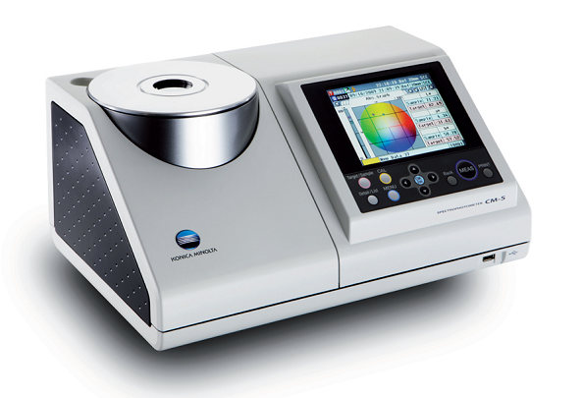
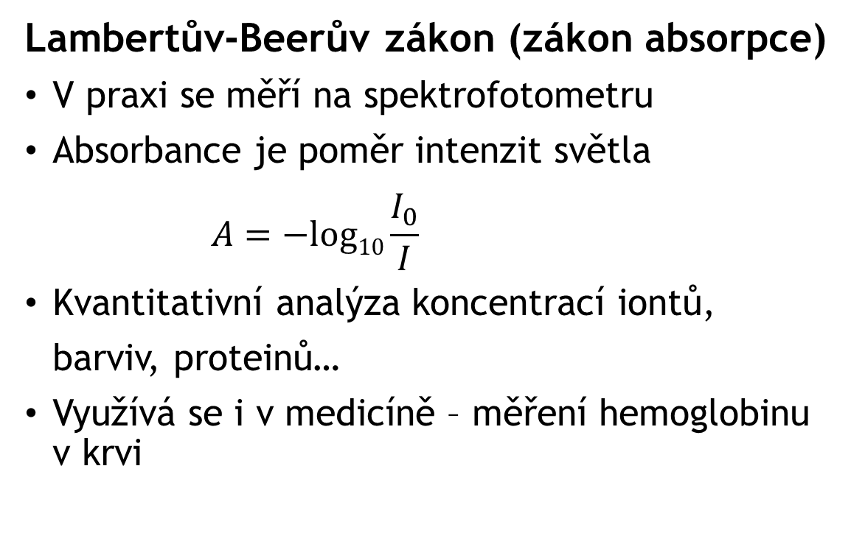
Optika
Lambertův-Beerův zákon (zákon absorpce)
V praxi se měří na spektrofotometru
Absorbance je poměr intenzit světla
$$A=−log10​\frac{I_{0}}{I}$$
Kvantitativní analýza koncentrací iontů,
barviv, proteinů…
Využívá se i v medicíně – měření hemoglobinu v krvi

Slide 11
Optika
Lambertův-Beerův zákon (zákon absorpce)
Kdy to moc nefunguje?
Při vysokých koncentracích (interakce mezi molekulami, rozptyl světla)
Při chemické reakci v průběhu měření (např. změna pH, oxidace)
Pokud roztok silně rozptyluje světlo

Slide 12
Optika
Spektroskopické metody v chemii
Spektroskopické metody využívají interakce světla s látkou k identifikaci, strukturní analýze nebo kvantitativnímu stanovení
Základní princip: látka pohltí (nebo vyzáří) záření o určité vlnové délce → vznikne spektrum, které je charakteristické pro danou molekulu nebo ion

Slide 13
Optika
Spektroskopické metody v chemii
Metoda | Oblast spektra | Typ přechodu | Co se zjišťuje | Typický příklad
UV-VIS spektroskopie | 200–700 nm | elektronové přechody | koncentrace látek, elektronová struktura | stanovení Fe³⁺ ve vzorku
IR spektroskopie | 2,5–25 µm (400–4000 cm⁻¹) | vibrační přechody | funkční skupiny v molekule | karbonylová skupina v acetonu
Fluorescenční spektroskopie | VIS + UV | excitace a emise světla | citlivé stanovení stopových látek | detekce DNA barvivem
Ramanova spektroskopie | VIS (rozptyl) | vibrační přechody | informace o vazbách a symetrii | studium anorganických komplexů
NMR spektroskopie | radiové vlny | přechody jaderných spinů | okolí atomových jader, struktura | ¹H NMR spektrum ethanolu
Atomová absorpční spektrometrie (AAS) | UV–VIS | přechody v atomech | stanovení kovových iontů ve stopách | analýza Pb²⁺ v pitné vodě

Slide 14
Optika
UV-VIS spektroskopie
Využívá elektronových přechodů v molekulách a iontech
Umožňuje kvantitativní analýzu: pomocí Lambertova–Beerova zákona určíme koncentraci
Typicky se měří absorbance při určité vlnové délce, kde má látka maximum
Např. manganistan má maximum absorbance kolem 525 nm

Slide 15
Optika
IR spektroskopie
Zachycuje vibrační pohyby vazeb – každá funkční skupina má vlastní frekvenci (viz přednáška 8)
Výsledkem je IR spektrum, kde vidíme absorpční pásy charakteristické např. pro –OH, C=O, N–H, C–H…
Používá se k identifikaci neznámých látek nebo ke sledování chemických reakcí

Slide 16
Optika
Fluorescenční spektroskopie
Využívá emisí světla po excitaci – molekula pohltí foton, přejde do excitovaného stavu a pak vyzáří světlo o delší vlnové délce
Mnohem citlivější než běžná absorpce
Umožňuje detekci velmi malých množství látek (píky v nM nebo pM koncentracích)

Slide 17
Optika
Ramanova spektroskopie
Místo absorpce sleduje rozptyl světla – velmi specifické posuny ve spektru odpovídají vibračním módům molekuly.
Skvělé pro vodné roztoky, symetrické molekuly, kde IR nefunguje dobře.
Využití i v biologii, farmacii, materiálovém výzkumu, ethanol/methanol

Slide 18
Optika
NMR spektroskopie
Využívá vlastnosti jader s nenulovým spinem (např. ¹H, ¹³C)
Základní metoda pro určování struktury organických molekul
Viz přednáška z kvantovky

Slide 19
Optika
Atomová absorpční spektrometrie (AAS)
K analýze kovů – plynné atomy absorbují světlo o dané vlnové délce
Vyžaduje vysokou teplotu (plamen nebo grafitová pec)
Umožňuje stanovit stopy kovů ve vzorcích životního prostředí

Slide 20
Optika
Polarimetrie a optická aktivita
Některé látky otáčejí rovinu polarizovaného světla – to znamená, že když světlo projde roztokem takové látky, jeho směr kmitání se pootočí
Tyto látky nazýváme opticky aktivní
Tento jev způsobují chirální molekuly – tj. takové, které nemají rovinu symetrie a nejsou totožné se svým zrcadlovým obrazem (např. glukóza, kyselina mléčná, aminokyseliny)
Pasteur pozoroval krystalky vinného kamene a rozlišil enantiomery podle optické aktivity
Polarimetrie se stále používá v analýze cukrů, v kontrole čistoty léčiv (tzv. chirální čistota)

Slide 21
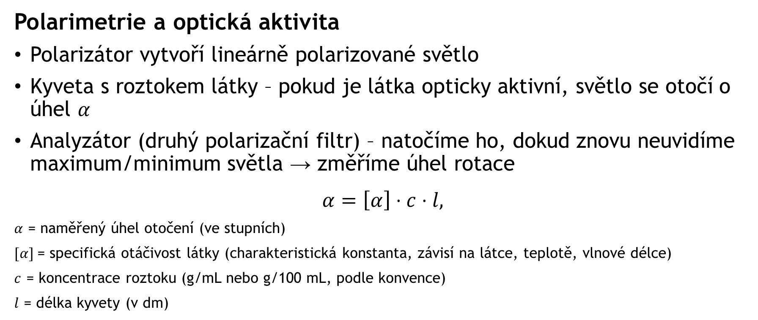
Optika
Polarimetrie a optická aktivita
Polarizátor vytvoří lineárně polarizované světlo
Kyveta s roztokem látky – pokud je látka opticky aktivní, světlo se otočí o úhel $α$
Analyzátor (druhý polarizační filtr) – natočíme ho, dokud znovu neuvidíme maximum/minimum světla → změříme úhel rotace
$$α=\left[α\right]⋅c⋅l,$$
$α$ = naměřený úhel otočení (ve stupních)
$[α]$= specifická otáčivost látky (charakteristická konstanta, závisí na látce, teplotě, vlnové délce)
$c$ = koncentrace roztoku (g/mL nebo g/100 mL, podle konvence)
$l$ = délka kyvety (v dm)

Slide 22
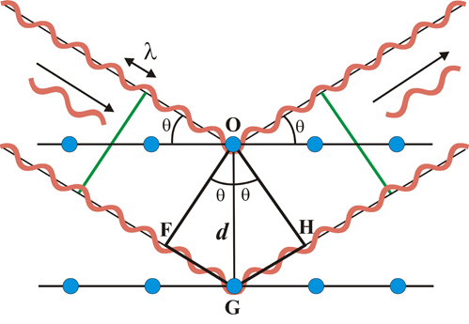
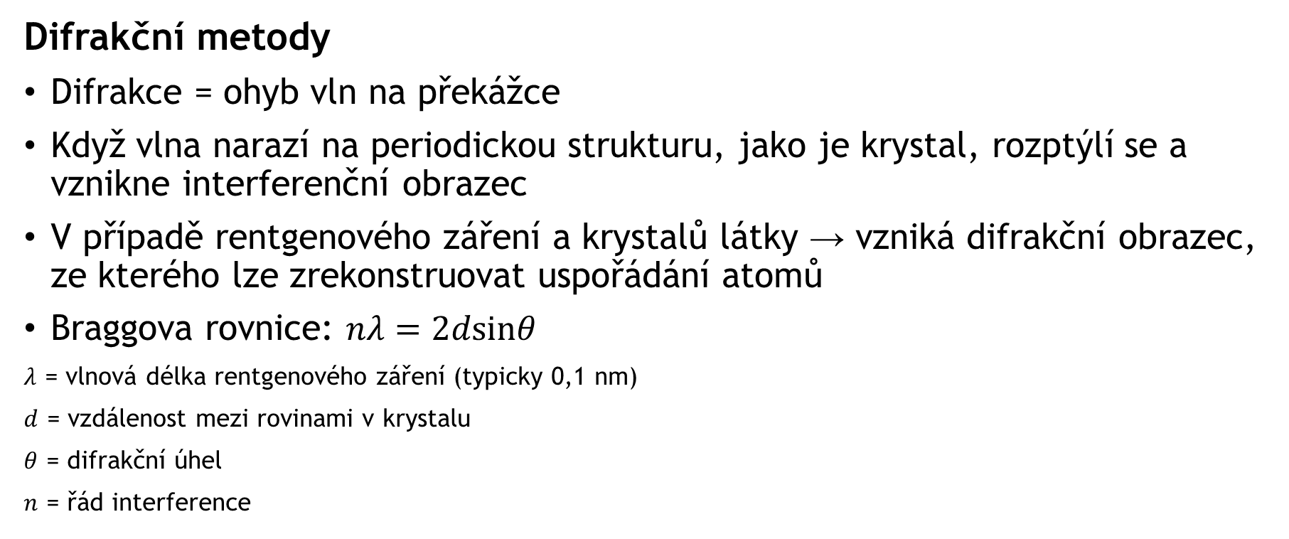
Optika
Difrakční metody
Difrakce = ohyb vln na překážce
Když vlna narazí na periodickou strukturu, jako je krystal, rozptýlí se a vznikne interferenční obrazec
V případě rentgenového záření a krystalů látky → vzniká difrakční obrazec, ze kterého lze zrekonstruovat uspořádání atomů
Braggova rovnice: $nλ=2dsinθ$
$λ$ = vlnová délka rentgenového záření (typicky 0,1 nm)
$d$ = vzdálenost mezi rovinami v krystalu
$θ$ = difrakční úhel
$n$ = řád interference

Slide 23
Optika
Difrakční metody
Rentgenová krystalografie:
Krystal látky se ozáří monochromatickým rentgenovým zářením
Difrakční obrazec (soubor bodů nebo kroužků) se zaznamená na detektoru
Pomocí výpočtů (Fourierova transformace) se zrekonstruuje elektronová hustota
Určení struktury molekul (např. bílkovin, DNA, komplexních organických i anorganických látek), identifikace krystalických látek, stanovení prostorového uspořádání (stereochemie)…

Slide 24
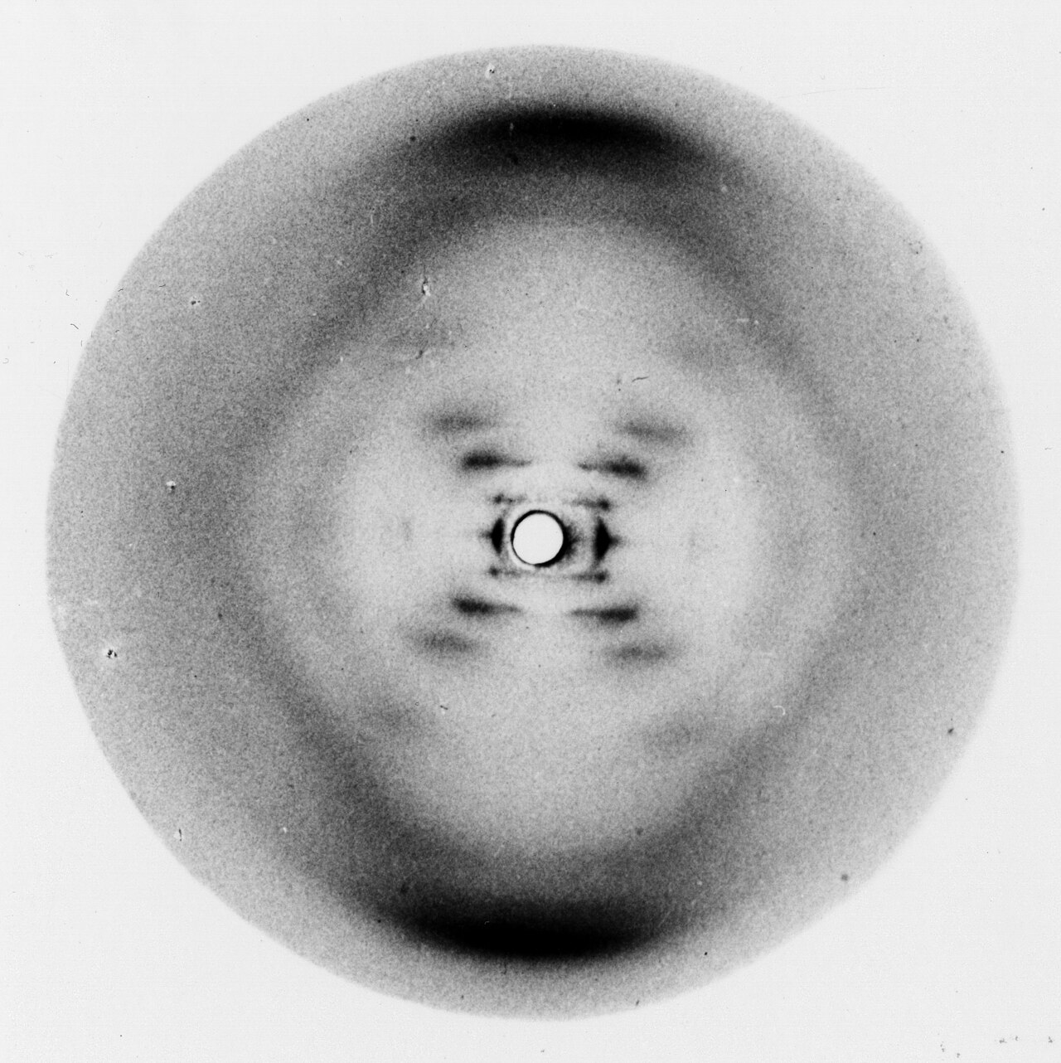
Optika
Difrakční metody
Rentgenová krystalografie:
Struktura DNA (Watson, Crick, Franklin, Wilkins, NC 1962 - fyziologie)
Vitamin B12 (šestičetně koordinován – zásadní pro pochopení jeho biologické aktivity, NC 1964), penicilin, bílkoviny (enzymy, protilátky, myoglobin a hemoglobin, NC 1962 - chemie)

Slide 25
Optika – shrnutí
Metoda | Oblast spektra | Informace o… | Příklad použití
UV-VIS | 200–700 nm | elektronech | analýza barviv
IR | 2,5–25 μm | vibracích vazeb | funkční skupiny
Fluorescence | UV–VIS | excitaci/emisi | studium biomolekul
Polarizace | viditelné | chiralitě | sacharóza

Slide 26
Optika – shrnutí
Voda neabsorbuje v oblasti UV nebo viditelného záření – nemá žádné elektronové přechody, které by odpovídaly energii fotonů v této oblasti
Ale v IR oblasti má voda silné vibrační přechody – ohyb a natahování vazeb O–H. Proto výrazně absorbuje infračervené záření
V UV/VIS: voda je transparentní, protože nemá π-elektrony ani vhodné excitace
V IR: voda je velmi aktivní, má silné absorpční pásy

